Slide 1
Međuigra stanja jednočestičnog karaktera i kolektivnih pobuđenja izotopa olova pobuđenih reakcijama prijenosa neutrona
Kristijan Gorički
Mentor: dr.sc. Suzana Szilner

Slide 2
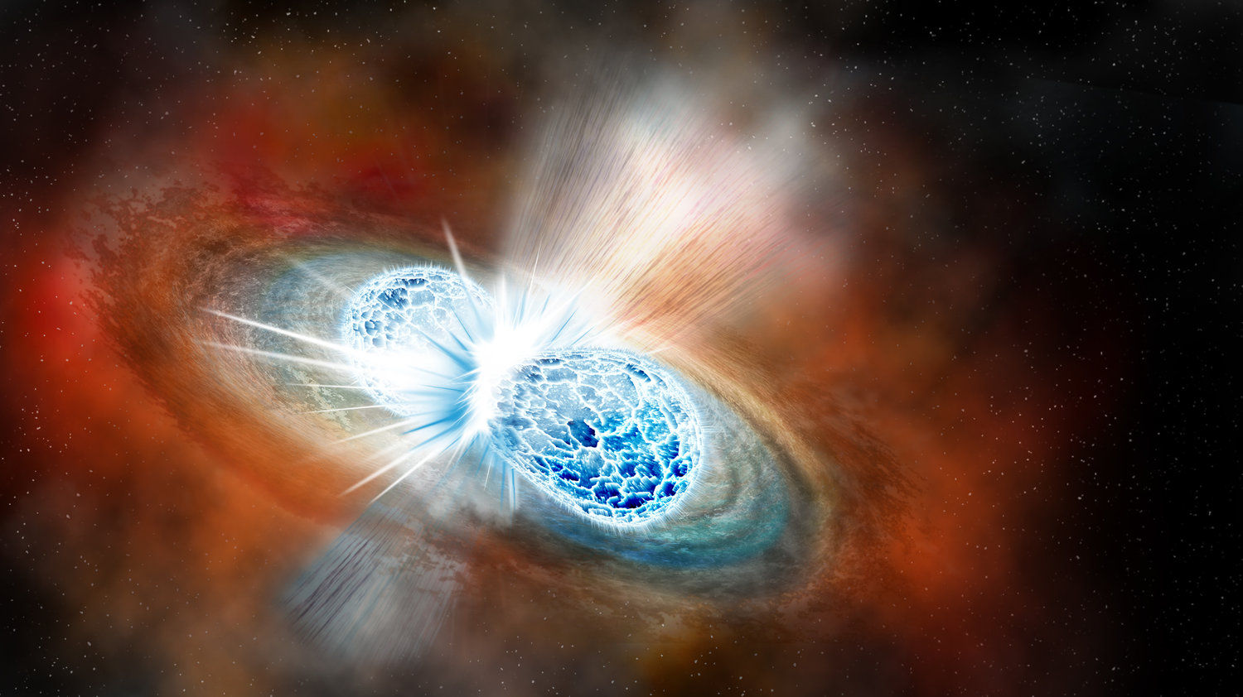
Sudar neutronskih zvijezda
NGC 4993, Hydra, 2017.

Slide 3
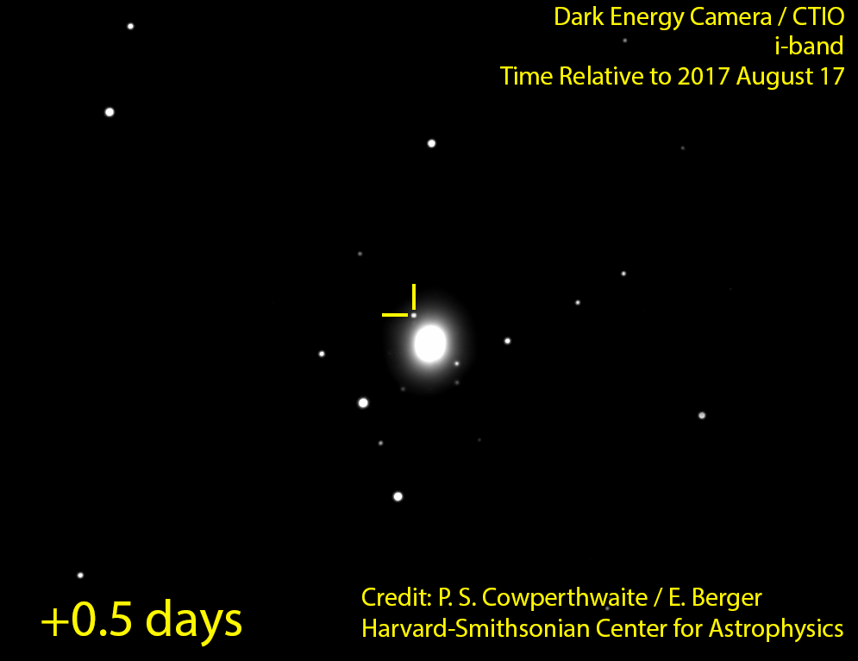

Slide 4
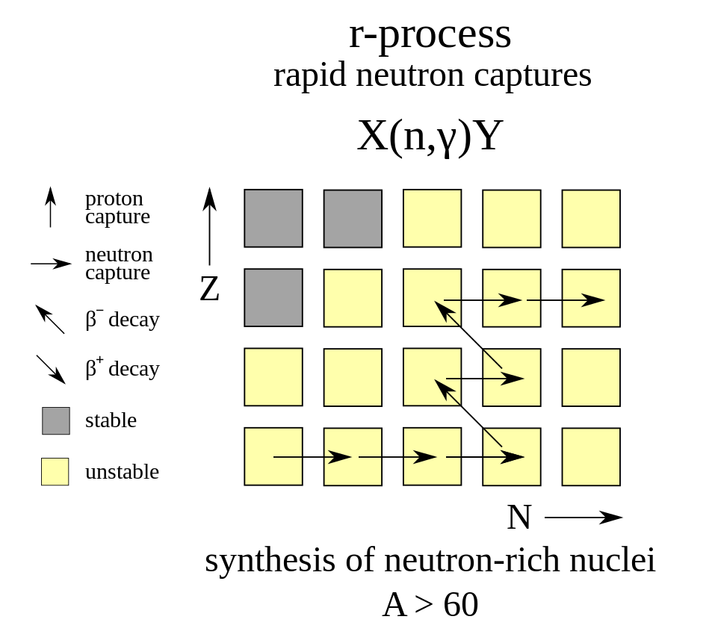
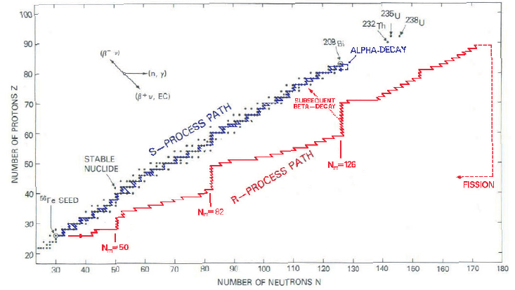
r-proces
rapid neutron capture
Međuigra uhvata neutrona I fotodezintegracije
Produkti – neutronski bogate jezgre

Slide 5





Sinteza na Zemlji
Reakcije fuzije uz upotrebu snopova neutronski bogatih radioaktivnih snopova
Reakcije uhvata neutrona(potreban vrlo visoki tok)
Reakcije prijenosa nukleona – pobiranje(pick up) I ogoljavanje(stripping)
Sudar neutronski bogate lakše jezgre s teškom jezgrom

Slide 6
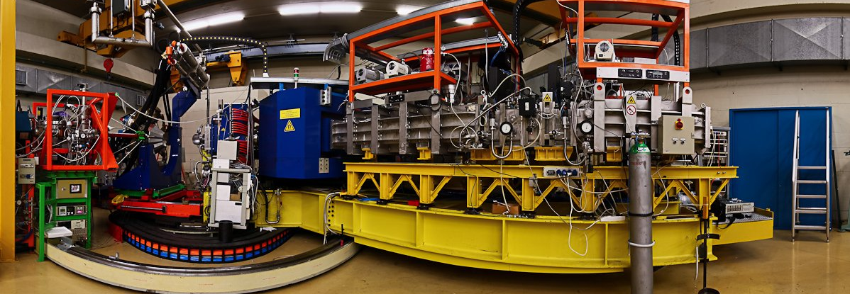
Mjerni postav
Nacionalni laboratorij Legnaro
PRISMA
CLARA
Snop ⁴⁰Ar ubrzan do 255 Mev
Meta - pločica ²⁰⁸Pb debljine 300μg/cm³

Slide 7
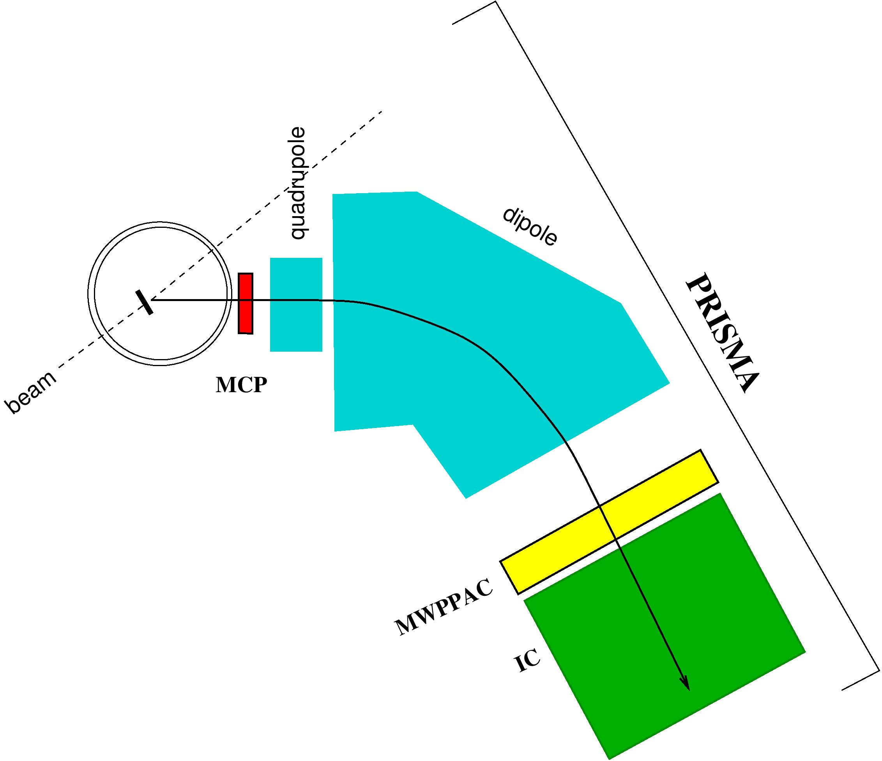
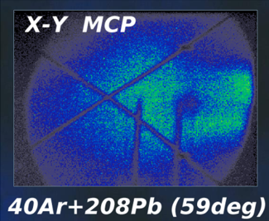
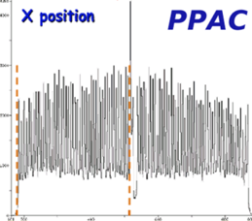
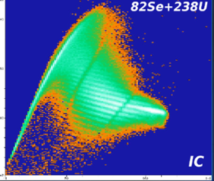
PRISMA
magnetski spektrometar
Micro channel plate (x,y,t)
Kvadropolni I dipolni magnet
Multi wire parallel plate avalanche counter(x,y,t)
Ionisation chamber(E,ΔE)
S. Szilner et all; Phys. Rev. C 76, 024604 (2007)
G. Montagnoli et all; Nucl. Instr. and Meth. in
Phys. Res. A 547, 455 (2005)
S. Beghini et all; Nucl. Instr. and Meth.
in Phys. Res. A 551, 364 (2005)

Slide 8
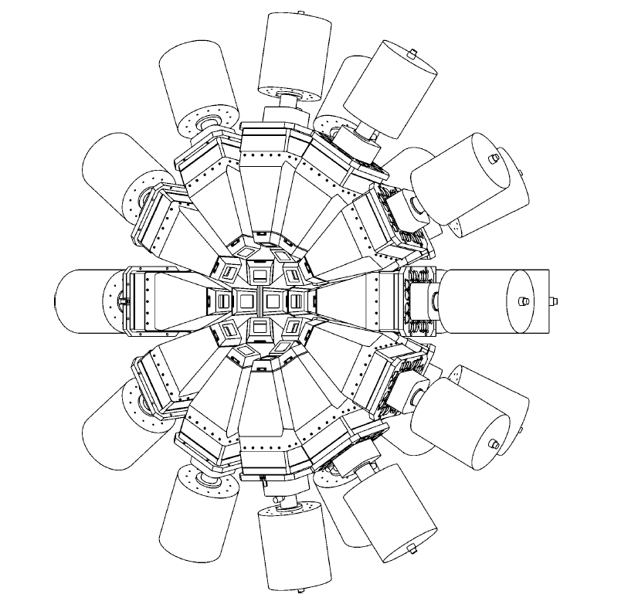
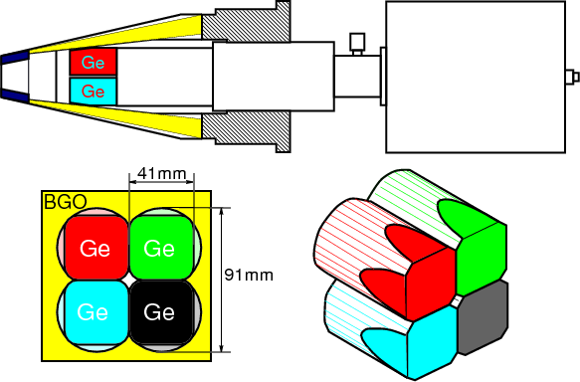
CLARA
Detektor elektromagnetskog zračenja
24 germanijska Clover detektora uronjenih u kriostat(tekući dušik)
Clover – 4 germanijska kristala visoke čistoće oklopljeni BGO(Bismuth germanate) antikomptonskim štitom
A. Gadea et all; Eur. Phys. J. A 20 , 193 (2004).

Slide 9
Obrada podataka
Mjerimo:
  MCP – x, y položaj i vremenski signal(start)
  MWPPAC – x, y položaj I vremenski signal(stop)
  IC – ukupna energija E i gubitak energije ΔE
  CLARA – energija elektromagnetkog zračenja
Rekonstrukcija putanje događaj po događaj
Dobivamo:
  Atomski broj A i broj protona Z
  Naboj iona Q
  Vektor brzine lakog partnera
  Doppler korigirani E_{γ}

Slide 10
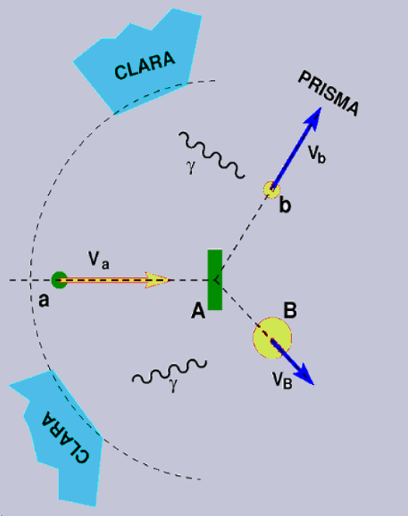
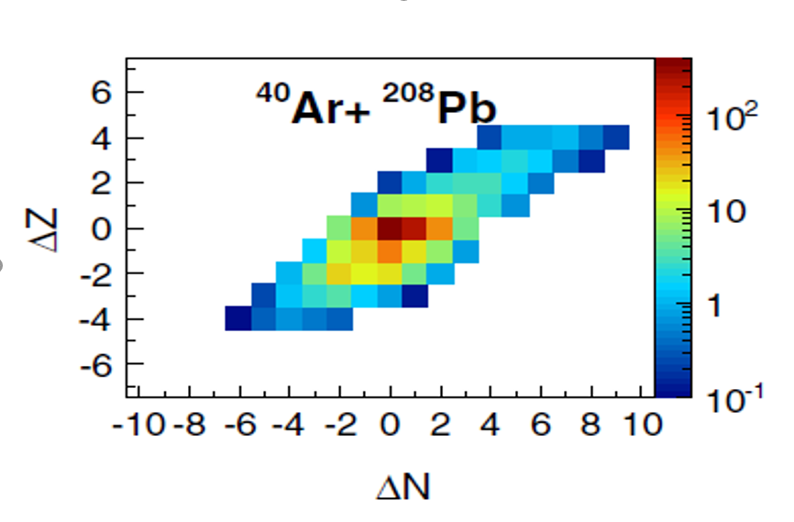
Obrada podataka
Vektor brzine lakog partnera + zakoni očuvanja -> vektor brzine teškog partnera
T. Mijatović et all; Phys. Rev. C 94 (2016) 064616

Slide 11
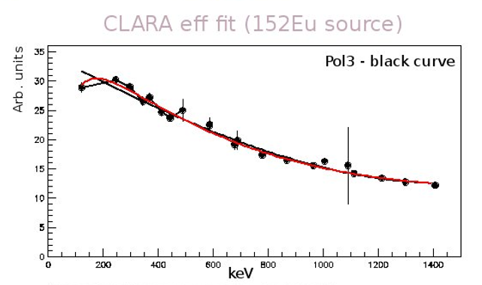
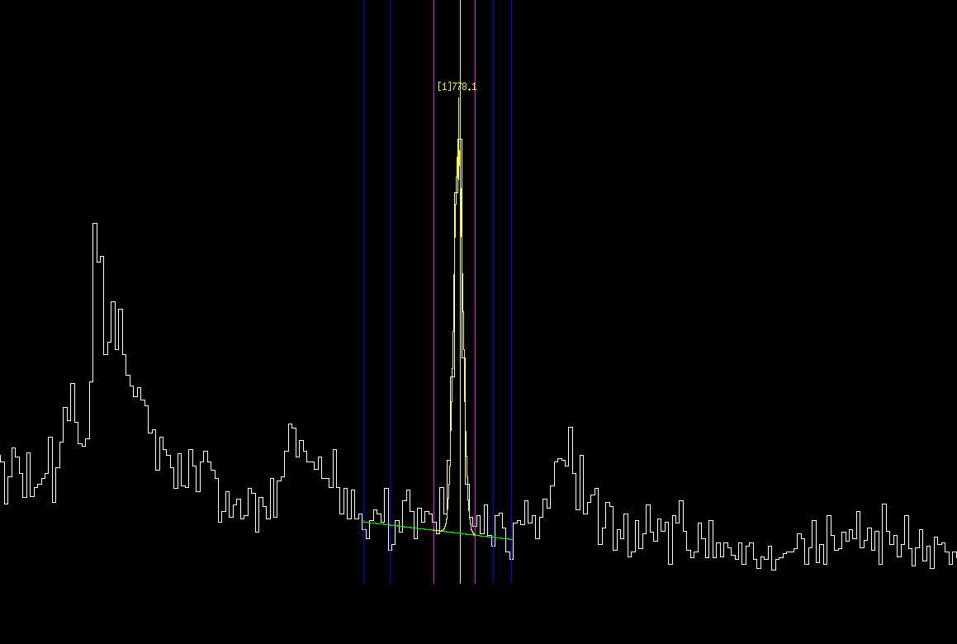
Obrada podataka
Kalibracija efikasnosti CLARA detektora
Doppler korekcija
gamma spektar
prilagodba Gauss krivulje
  Širina, položaj(energija), jačina vrha
NNDC
Peak# Channel Energy Area Width
1 389.05 778.11(16) 789(72) 5.766

Slide 12
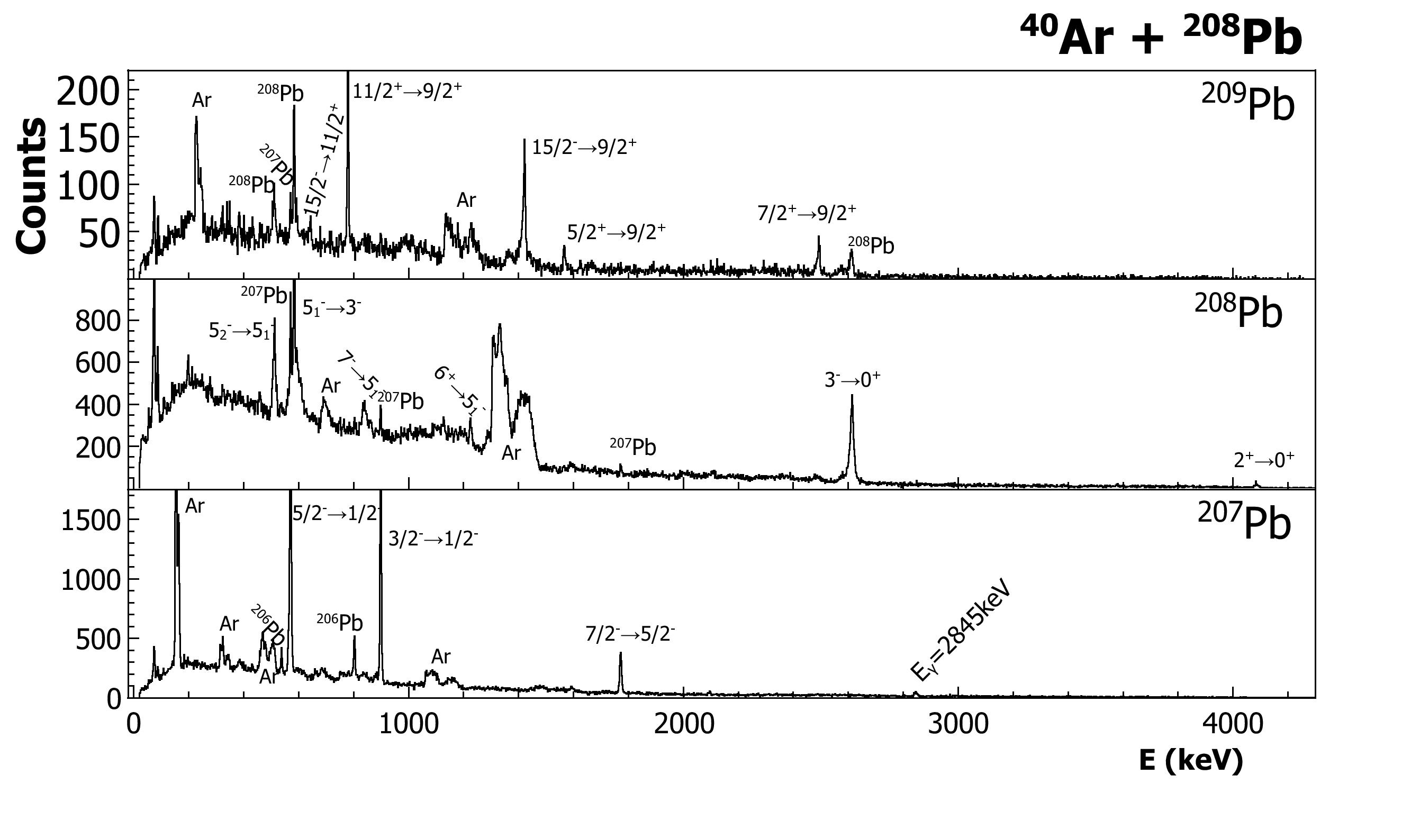

Slide 13
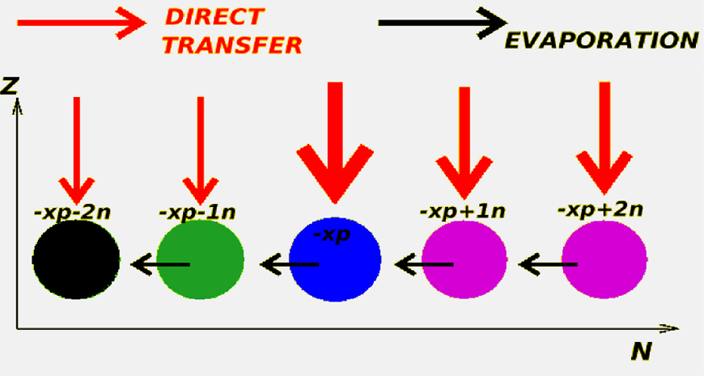
Gamma spektar
Kandidati za gamma vrhove – karakteristike: uski, visoki vrhovi koji se dobro ističu od pozadine
Rengensko zračenje atomskih orbitala
Pogrešno Doppler korigirani vrhovi lakog binarnog partnera
Evaporacija neutrona

Slide 14
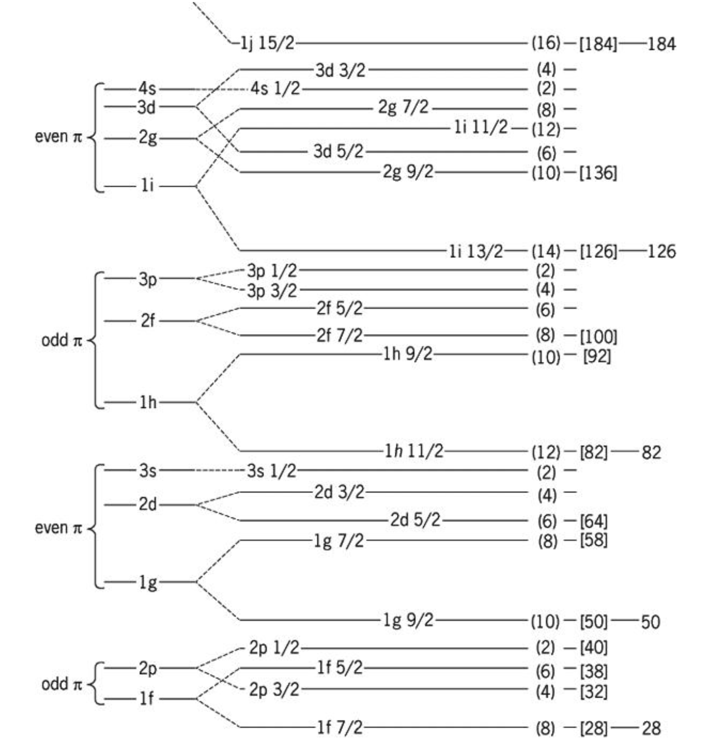
²⁰⁸Pb
Dvostruko magična jezgra(Z=82 i N=126)
Prvo pobuđeno stanje 3⁻ na 2615 keV
3⁻ stanje oktopolnog karaktera s B(E3: 3⁻ -> 0⁺)= 34 W.u.
Kolektivnost negativnih stanja
Stanja pozitivnog pariteta visoke energije

Slide 15
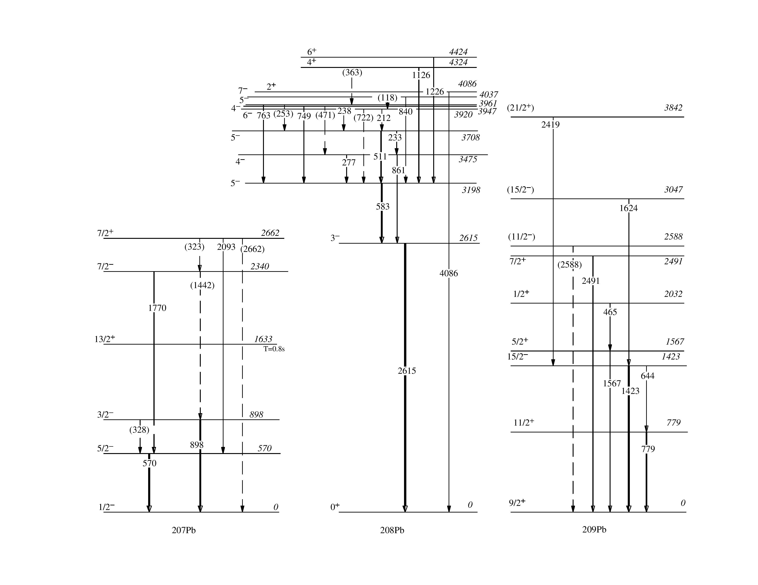

Slide 16
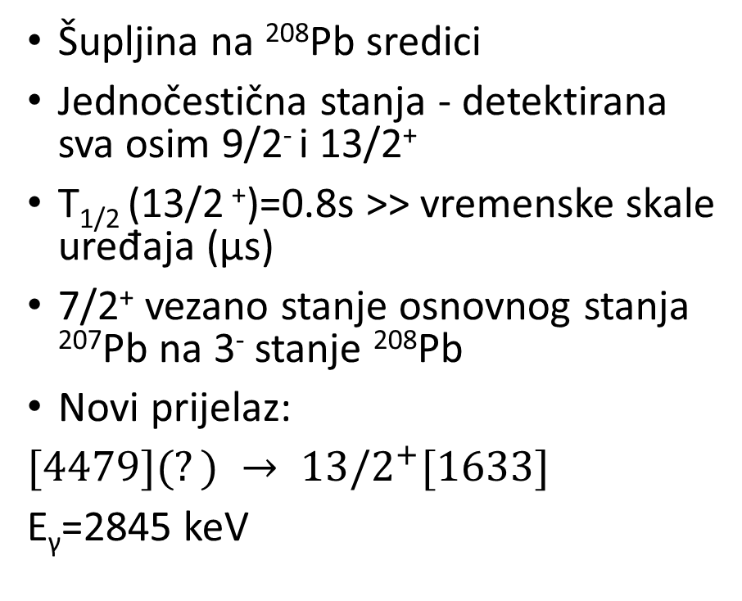
²⁰⁷Pb
Šupljina na ²⁰⁸Pb sredici
Jednočestična stanja - detektirana sva osim 9/2⁻ i 13/2⁺
T_{1/2} (13/2 ⁺)=0.8s >> vremenske skale uređaja (μs)
7/2⁺ vezano stanje osnovnog stanja ²⁰⁷Pb na 3⁻ stanje ²⁰⁸Pb
Novi prijelaz:
$[4479](?) → {13/2}^{+}[1633]$
E_{γ}=2845 keV

Slide 18
²⁰⁹Pb
Neutron na ²⁰⁸Pb sredici
Jednočestična stanja – detektirana su pobuđenja sva osim 3/2⁺
Vezanje stanja jednočestičnih karaktera ²⁰⁹Pb na 3⁻ stanje ²⁰⁸Pb
Nova stanja visokih spinova 11/2⁻, 15/2₂⁻ i 21/2⁺

Slide 20
Zaključak
Detektirana su nova stanja kod jezgara ²⁰⁷Pb i ²⁰⁹Pb
Najveća nastanjenost:
  ²⁰⁸Pb – oktopolno 3⁻ stanje
  ²⁰⁷Pb i ²⁰⁹Pb – jednočestična stanja (vezanje šupljine na ²⁰⁸Pb sredicu)
Veza oktopolnog 3⁻ sa pripadnim vezanim stanjima izotopa oko ²⁰⁸Pb
Energijska sistematika nije dovoljna
Mjerenje jačine elektromagnetskih prijelaza
Udarni presjeci za reakcije prijenosa neutrona
Usporedba rezultata sa sličnim reakcijama

Slide 21
Literatura
https://www.npr.org/sections/thetwo-way/2017/10/16/557557544/astronomers-strike-gravitational-gold-in-colliding-neutron-stars?t=1580314415912
https://www.researchgate.net/figure/Paths-of-the-s-and-r-processes-in-the-N-Z-plan-Both-processes-start-with-the-nuclides_fig2_224831125
https://sites.google.com/site/rachelfreedastronomy/fusion-in-the-sun/life-cycle-of-stars/r-process
http://inspirehep.net/record/850577/plots#0
M. Rejmund, K. H. Maier, R. Broda, B. Fornal, M. Lach, J. Wrzesinski, J. Blomqvist, A. Gadea, J. Gerl, M. Gorska, H. Grawe, M. Kaspar, H. Schaner, Ch. Schlegel, R. Schubart, and H. J. Wollersheim, Eur. Phys. J. A 8 , 161 (2000) and references therein.
L. Corradi, G. Pollarolo and S. Szilner, J. of Phys. G 36, 113101 (2009), and references therein.

